Slide 1
MÔN: KĨ THUẬT
LỚP 4
TRỒNG CÂY RAU, HOA

Slide 2


CHÀO MỪNG CÁC EM HỌC SINH
MÔN: KĨ THUẬT
LỚP 4
Notes:
2
2

Slide 3
KĨ THUẬT
Bài 12:
TRỒNG CÂY RAU, HOA

Slide 4

Điều kiện ngoại cảnh để cây sinh trưởng và phát triển tốt
Nhiệt độ, ánh sáng, chất dinh dưỡng, đất, không khí.

Slide 5
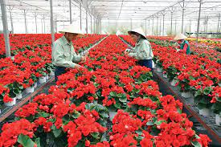

Slide 6
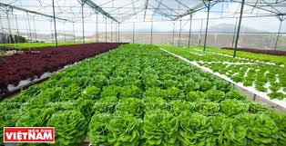

Slide 7
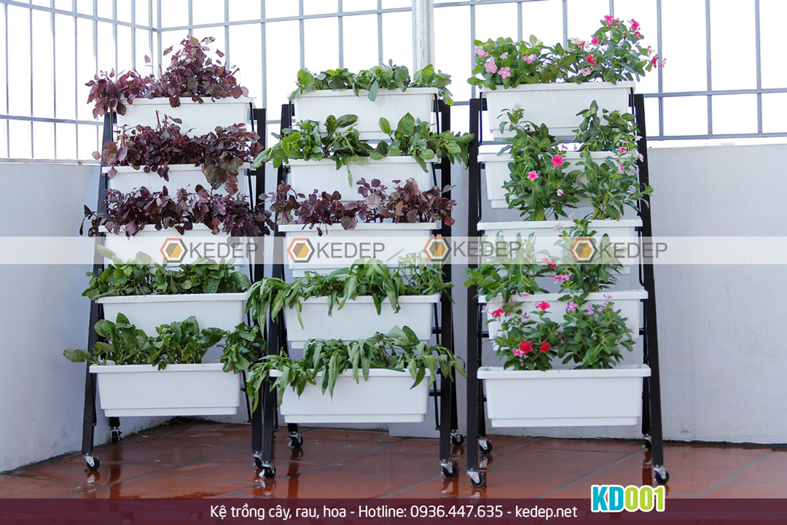

Slide 8
I. Vật liệu và dụng cụ
Để trồng cây rau, hoa chúng ta cần những vật liệu và dụng cụ gì ?

Slide 9
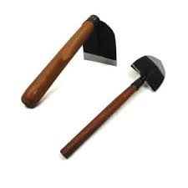
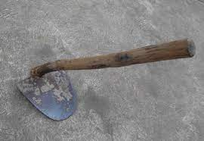

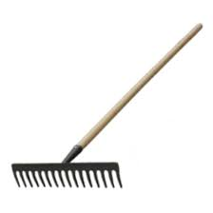
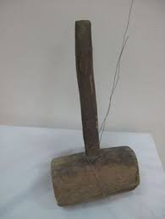
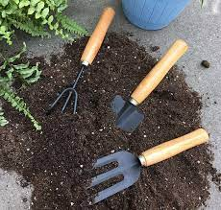

Slide 10
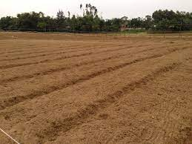

Slide 11
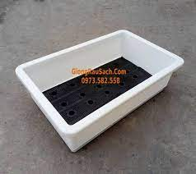

Slide 12
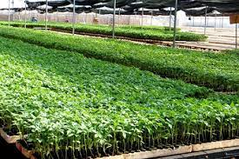

Slide 13
II. Quy trình thực hiện
1. Chuẩn bị :
Chọn cây đem trồng:
Khi chọn cây đem trồng, ta cần chọn những cây có tiêu chuẩn như thế nào?

Slide 14
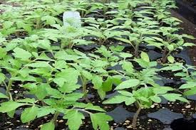
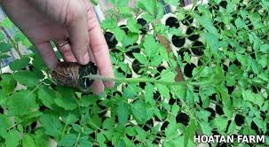

Slide 15
II. Quy trình thực hiện
+ Chọn cây khỏe, thân không bị cong queo, gầy yếu.
+ Chọn cây không bị sâu bệnh, đứt rễ, gãy ngọn.

Slide 16

Tại sao phải chọn cây theo hai tiêu chuẩn trên?
Cây con đem trồng phải mập, khỏe, không bị sâu, bệnh thì sau khi trồng mới nhanh bén rễ và phát triển tốt. Nếu trồng bằng cây con đứt rễ, cây sẽ chết vì không hút được nước và thức ăn.

Slide 17

b. Đất trồng
Nêu cách chuẩn bị đất trước khi trồng cây.
Làm nhỏ đất, nhặt sạch cỏ, gạch vụn, sỏi. Đối với trống cây trên luống cần phải san phẳng mặt luống. Đối với trồng cây trong chậu cần phải trộn một ít phân vào đất trước khi cho vào chậu.

Slide 19
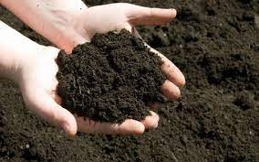

* Đất trồng cây trong chậu trộn với 1 ít phân chuồng ủ hoai mục hoặc phân vi sinh

Slide 20
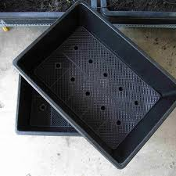
Lỗ ở dưới đáy chậu có tác dụng gì?
Lỗ ở đáy chậu để thoát nước giúp cây không bị úng nước
Lỗ ở đáy chậu

Slide 21
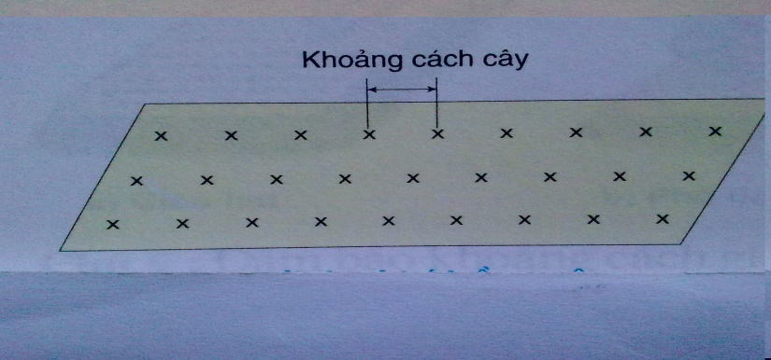

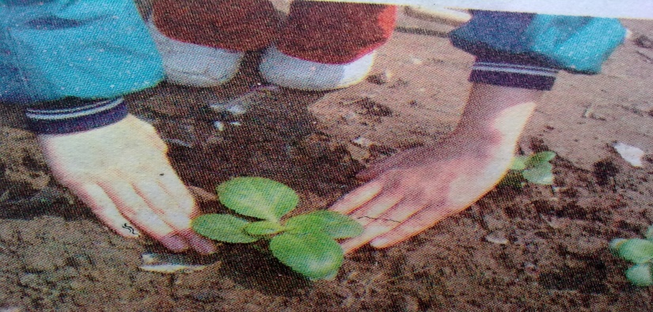
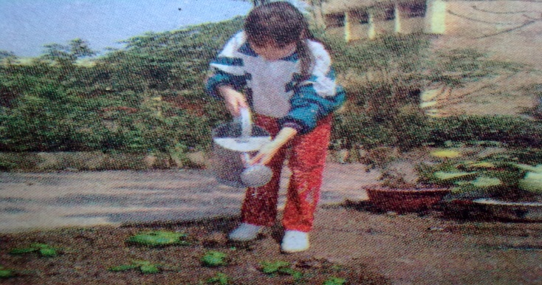
2. Quy trình kĩ thuật trồng cây trên luống:
Hãy quan sát hình kết hợp với sách giáo khoa
và nêu lên quy trình trồng cây trên luống.
HÌNH 1
HÌNH 2
HÌNH 3
HÌNH 4

Slide 22

Bước 1: Xác định vị trí trồng cây.

Slide 23
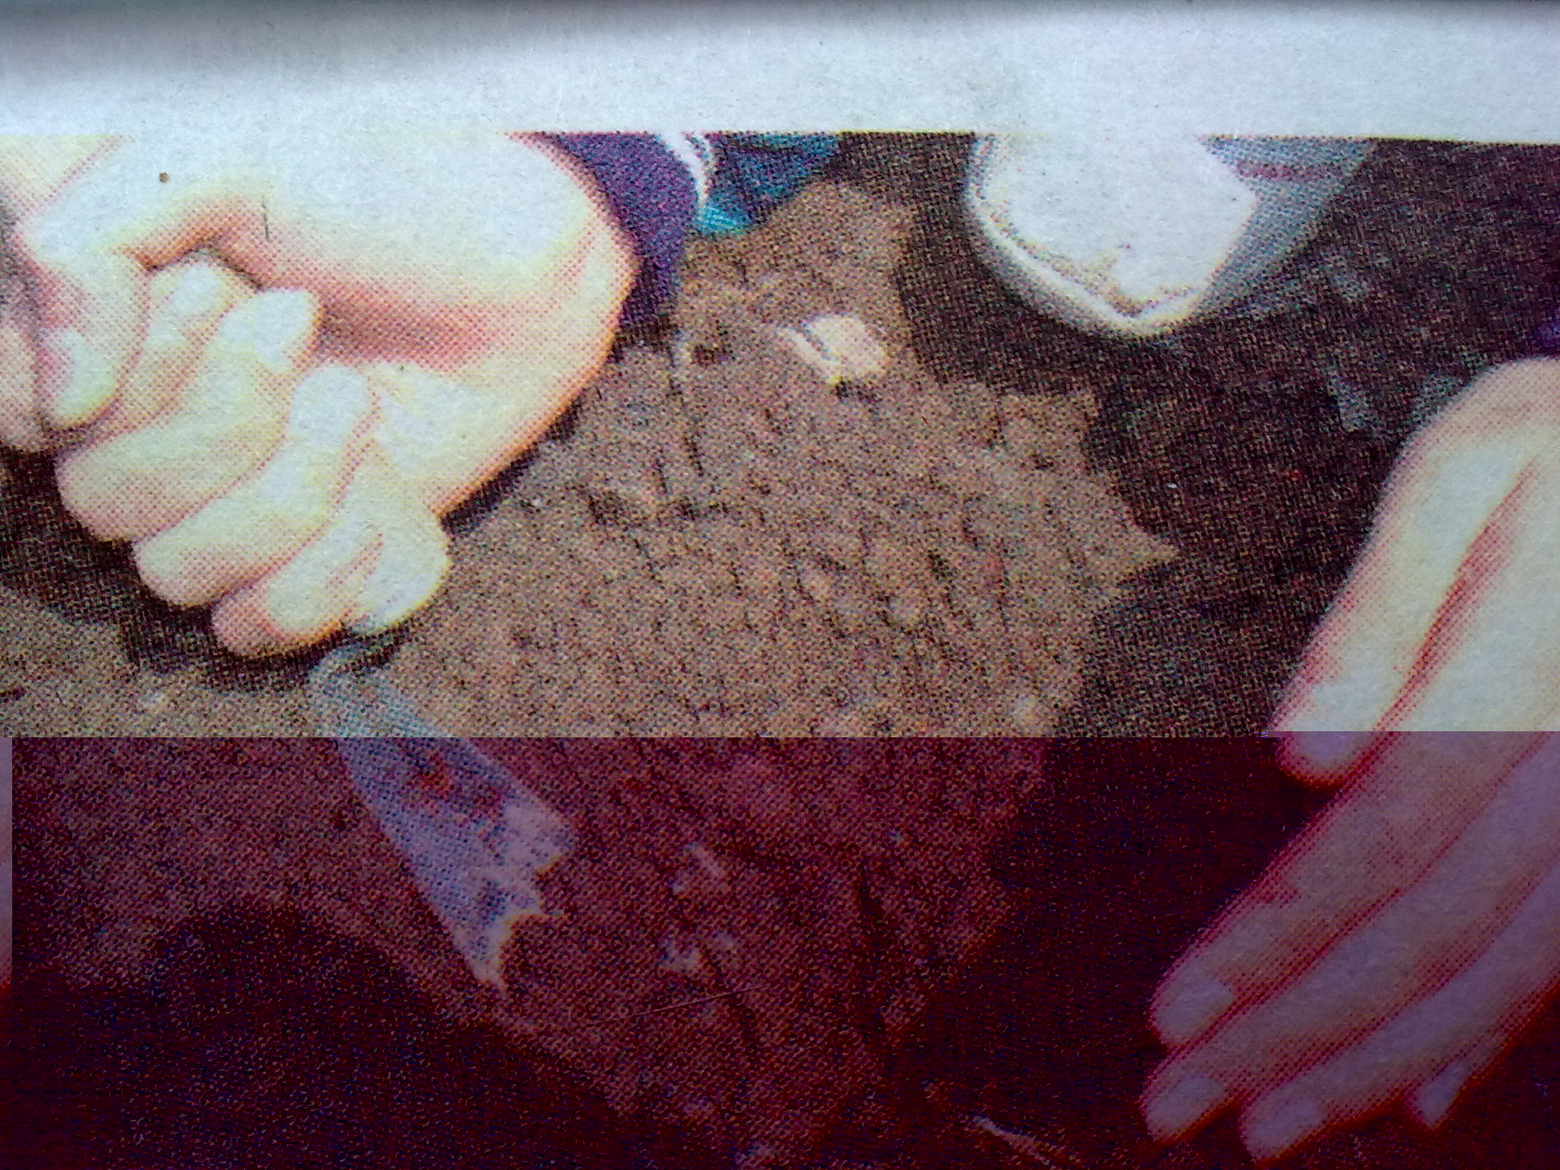
Bước 2: Đào hốc.

Slide 24

Bước 3: Trồng cây.

Slide 25

Bước 4: Tưới nước.

Slide 26
Phải ấn chặt đất và tưới nhẹ nước quanh gốc cây nhằm mục đích gì ?
Phải ấn chặt đất và tưới nhẹ nước quanh gốc cây để cây đứng thẳng, tưới nhẹ để cây không bị đổ vì cây mới được trồng chưa bám rễ vào đất.

Slide 27
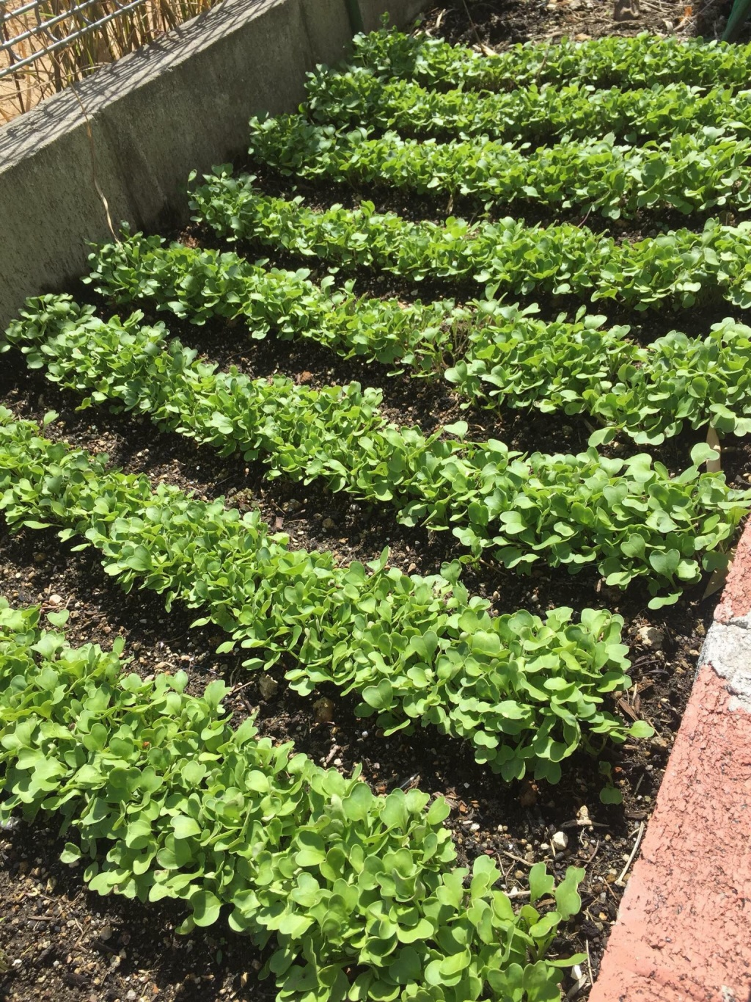

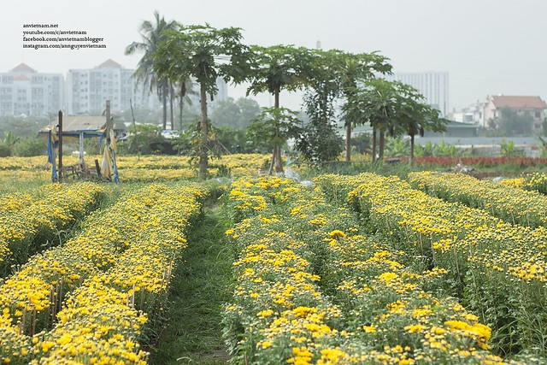
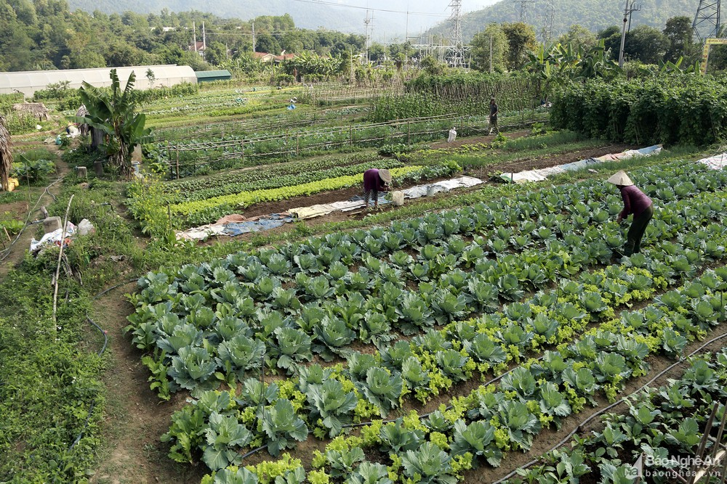
Hình ảnh những luống rau, hoa

Slide 28


Ghi nhớ: 1. Trước khi trồng rau, hoa phải tiến hành chọn cây con và làm đất trồng.
2. Trồng cây con trên luống được thực hiện theo trình tự sau:
    Xác định vị trí trồng.
    Đào hốc.
    Đặt cây vào hốc, vun đất và ấn chặt.
    Tưới nước.

Slide 29
3. Quy trình trồng cây trong chậu

Slide 30
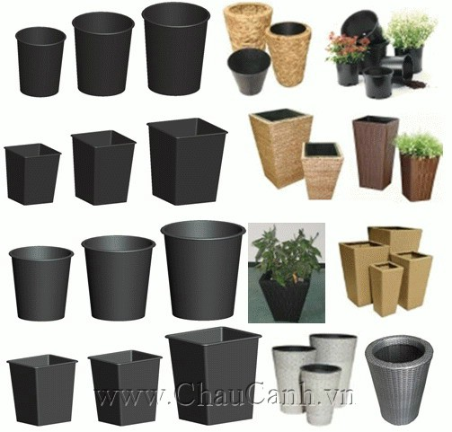
* Chậu trồng cây
- Chọn chậu trồng cây phải phù hợp với cây đem trồng.
Chậu trồng cây có hình dáng, kích thước rất đa dạng, có loại to, nhỏ, cao, thấp, hình tròn, hình chữ nhật...
Chậu trồng cây được làm bằng sứ, xi măng,…
Dưới đấy chậu thường có lỗ.

Slide 31
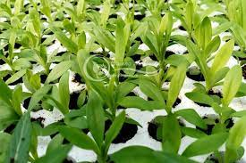
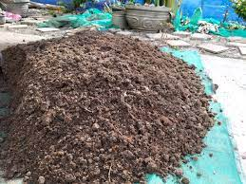
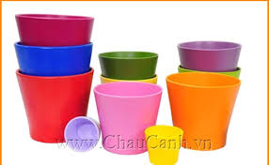
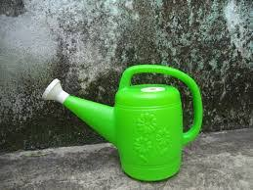

Slide 32
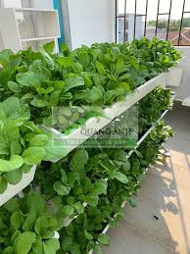
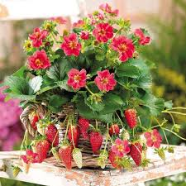
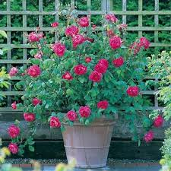
Những cây nào thường được trồng trong chậu?

Slide 33
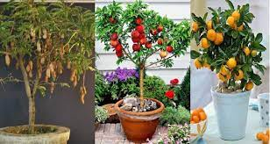
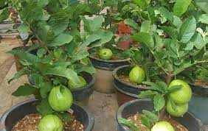
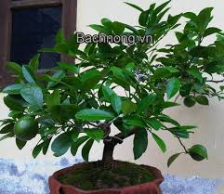
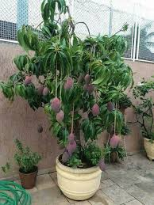

Slide 34
Ngoài chậu được làm bằng sứ và xi măng, người ta còn trồng cây vào chậu làm bằng vật liệu nào ?

Slide 35
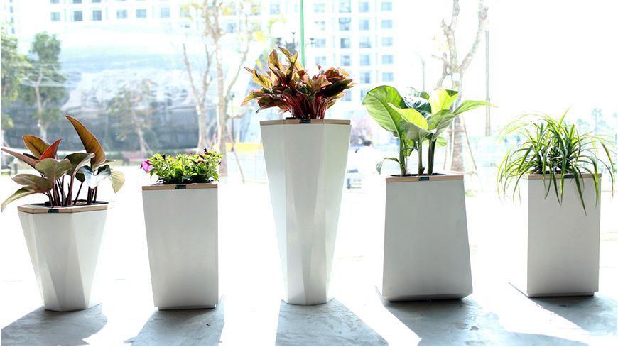
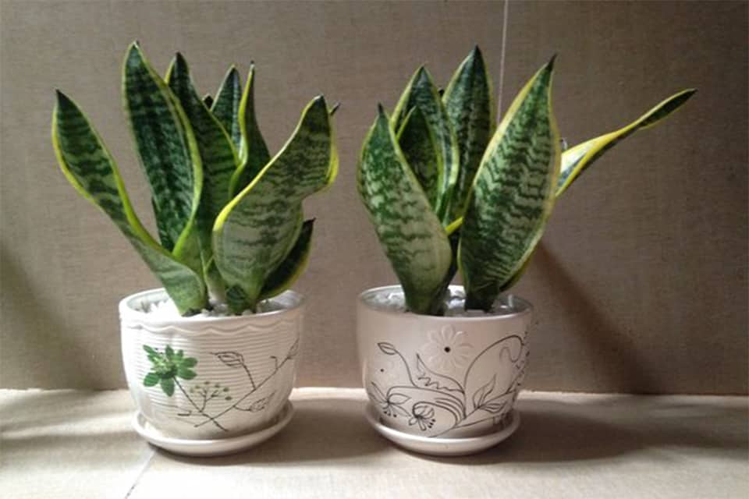
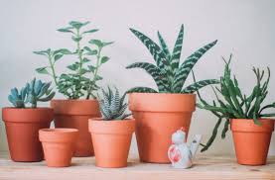
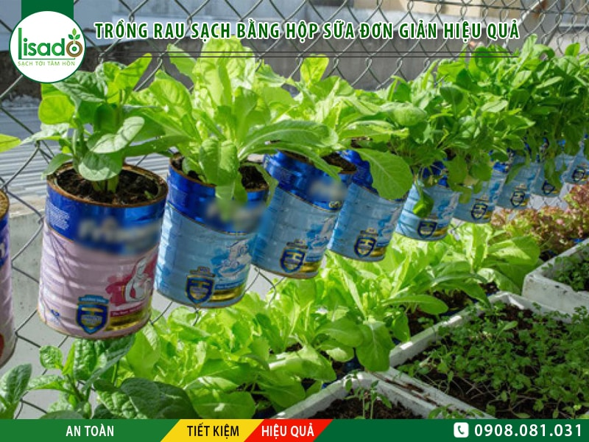
Hình ảnh chậu trồng cây

Slide 36
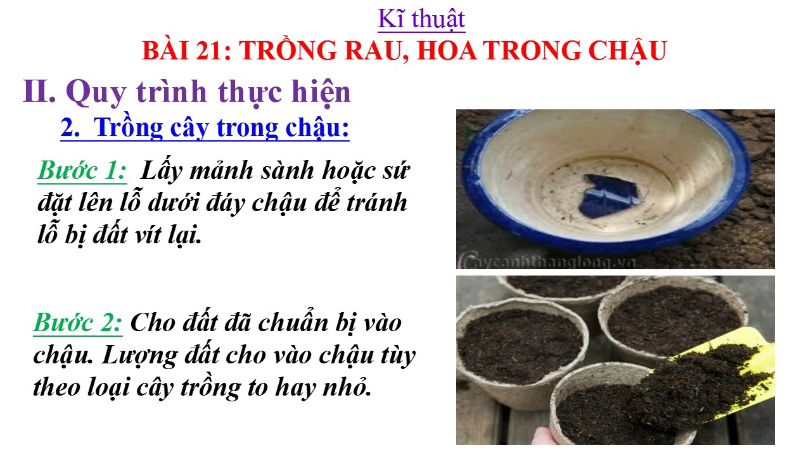

Slide 37
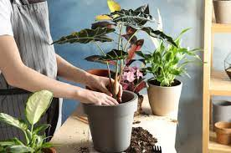
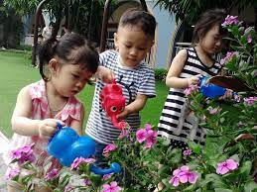
- đặt cây thẳng đứng vào giữa chậu, cho đất vào đến khi đầy chậu rồi ấn giữa gốc cây.

Slide 38
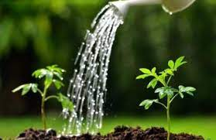
Tại sao phải tưới nhẹ nước quanh gốc cây mới được trồng?

Slide 39
Ghi nhớ: 1. chậu trồng rau, hoa được làm bằng sứ, xi măng, nhựa...với nhiều kích thước và hình dạng khác nhau.
2. Trồng cây trong chậu được thực hiện theo trình tự sau:
Đặt mảnh sành hoặc mảnh ngói vỡ lên lỗ ở đáy chậu.
Cho đất vào chậu.
Đặt cây vào chậu và lắp đất.
Tưới nước.

Slide 40
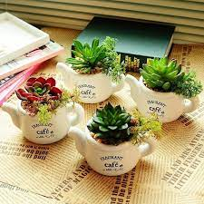
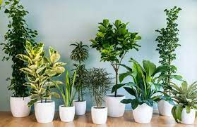
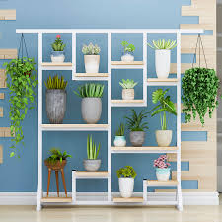

Slide 41

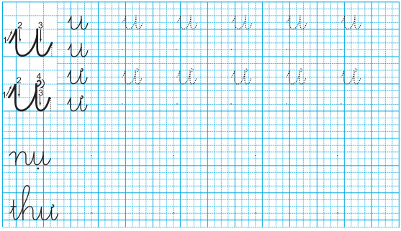


TIẾT HỌC KẾT THÚC

